Slide 1
等厚干涉与应用
刘宇波 实验师

Slide 2
一、实验目的
1.观察等厚干涉现象，加深对等厚干涉现象的认识
2.掌握测量平凸透镜曲率半径的方法和微小厚度的方法（设计实验）
3.熟悉读数显微镜使用
4.学习用逐差法处理数据

Slide 3
二、实验原理
1.用牛顿环测透镜的曲率半径原理
2.用劈尖测细丝直径原理

Slide 4
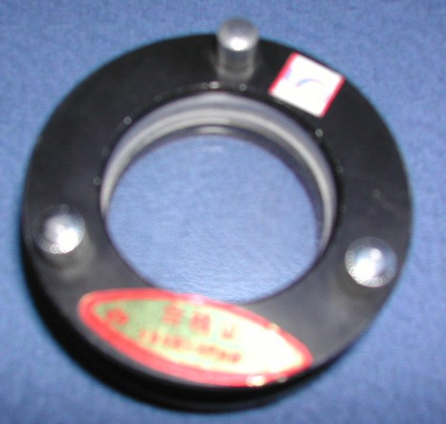
1.用牛顿环测透镜的曲率半径原理
牛顿环仪是由一个曲率半径很大的平凸透镜的凸面与一个平面玻璃接触在一起构成，平凸透镜的凸面与玻璃片之间的空气层厚度从中心接触点到边缘逐渐增加。
O
牛顿环仪

Slide 5
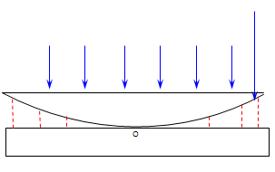
当用平行单色光垂直照射到牛顿环仪上时，一部分光线在空气层的下表面反射，一部分光线在空气层的上表面反射，这两部分光有光程差，它们在平凸透镜的凸面附近相遇而发生干涉。
当我们用显微镜从反射方向观察时，可清楚地看到中心是一暗圆斑，而周围是明暗相间、间隔逐渐减小的同心环，称为牛顿环。
由于这里空气薄膜厚度的等厚轨迹是以接触点为圆心的一系列同心圆环，所以在其上可观察到一组明暗相间的同心圆的等厚干涉条纹
（a）
（b）

Slide 6
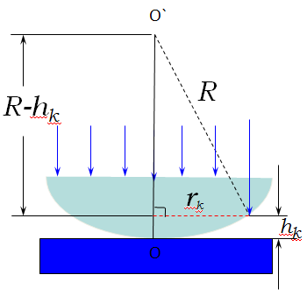
由干涉条件可知：
明纹
（1-1）
暗纹
如图（c) R为透镜的曲率半径，r_{k}为第k级干涉环的半径，由几何关系可得 ：
因为h_{k}<<R,r_{k}，可略去二级小量，得
（1-2）
（此式说明：h_{k}与r_{k}成正比，即离开中心愈远，光程差增加愈快，因此，干涉环愈密。）
（c）

Slide 7
将式（1-2）代入式（1-1）得第 k级暗纹的半径为：
(1-3)
通过公式（1-3）可知，若入射光波长 已知，测出第k级暗条纹的半径r_{k} ，则可算出曲率半径R。

Slide 8
在实验中不能直接用 公式，
原因有二：
①实际观察牛顿环时发现，牛顿环的中心不是一个点，而是一个不甚清晰的暗或亮的圆斑。其原因是透镜与平板玻璃接触时，由于接触压力引起形变，使接触处为一圆面，而圆面的中心很难定准，因此r_{k}不易测准；
②镜面上可能有灰尘等存在而引起一个附加厚度，从而形成附加的光程差，这样，绝对级数也不易定准。

Slide 9
为了克服这些困难， 对 进行处理，首先取暗环
直径D_{k} 来替代半径r_{k} ， ,则可写成：
再采用逐差法，以消除附加光程差带来的误差，若m与n级暗环直径分别D_{m}与D_{n}，
则：
两式相减得：
上式只出现相对级数（m-n），无需知道待测暗环的绝对级数，而且由于分子是 ，通过几何分析可知，即使牛顿环中心无法定准，也不会影响R的准确度。

Slide 10
2.用劈尖测细丝直径原理
劈尖干涉的条件为：
明纹
暗纹
由干涉条件可得两相邻明（或暗）条纹所对应的空气膜厚度差为：
d
如果由两玻璃板交线处到细金属丝处的劈尖面上共有N条干涉条纹，则金属丝直径或薄纸片的厚度d为：
h
若单位长度上的暗纹条数为N₀，玻璃板交线到细丝的距离为L,则细丝直径为

Slide 11
三、实验内容及步骤
1. 熟悉读数显微镜使用
2．牛顿环测量平凸透镜的曲率半径
3. 劈尖测细丝直径（设计实验）

Slide 12
1. 读数显微镜
目镜
调焦手轮
标尺
测微鼓轮
锁紧手轮
45⁰可调式半反射镜

Slide 13
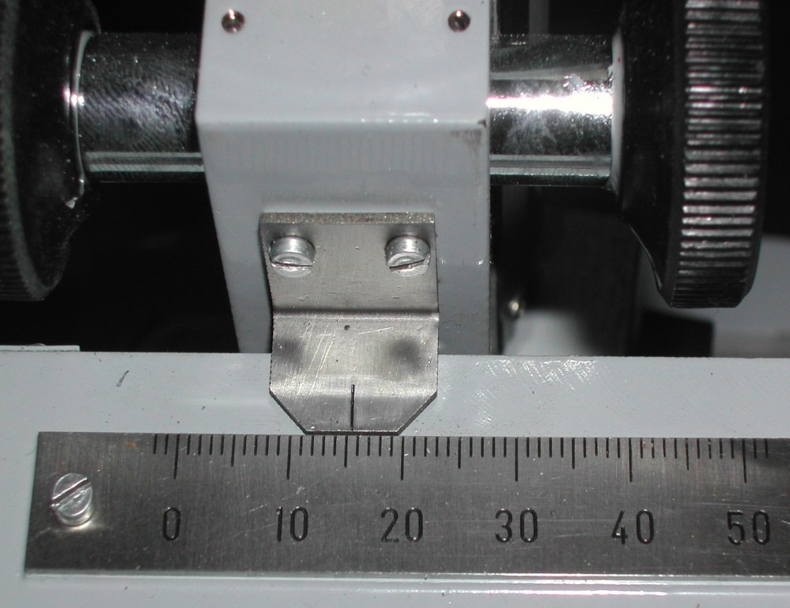
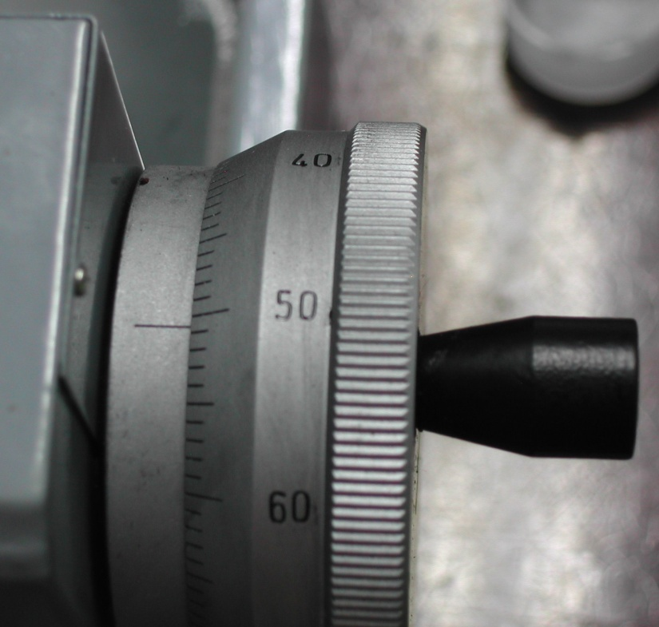
读数显微镜的读数方法：
主尺的分度值为1mm，测微鼓轮共有100个刻度，其份度值为0.01mm，可估读到0.001mm。
主尺
测微鼓轮
15mm
0.506mm
最后读数为：15.506mm

Slide 14
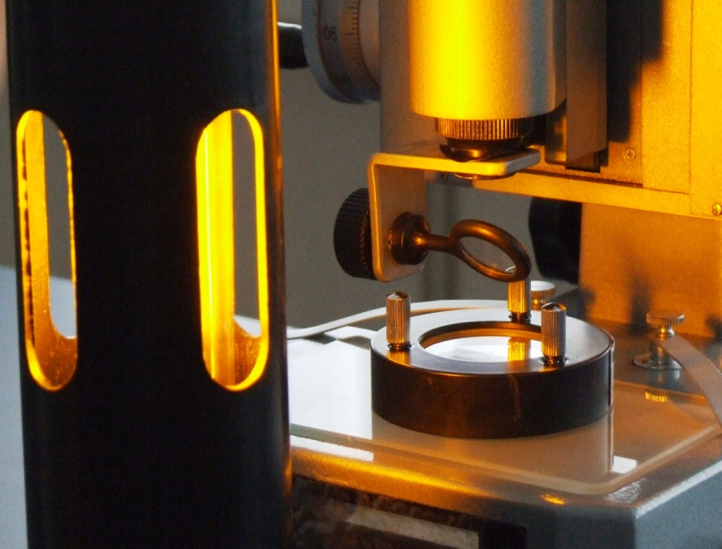
2．牛顿环测量平凸透镜的曲率半径
（1）点亮钠光灯，对钠光灯进行预热，处稳定状态再 进行实验。
（2）将读数显微镜的镜筒调至中央附近。转动目镜,使十字叉丝最清晰。
（3）将45度反射镜调成如下图所示的位置,使光垂直照在平凸透镜装置上，边调45度反射镜角度，边移动钠光灯的位置，使通过目镜可以看到明亮的黄色背景。
钠光灯

Slide 15
（3） 将牛顿环按上图所示放在显微镜的载物台上，将显微镜目镜调到最低,注意不要碰到显微镜,然后由下向上缓慢移动显微镜镜筒，直至看清干涉条纹为止.
（4）移动牛顿环仪，使牛顿环圆心与十字叉丝中心重合,纵丝应与各暗环相切。

Slide 16
（5）转动测微鼓轮，先使纵丝由牛顿环中心向左移动，顺序数到第27个暗环，再反向移动到与第25暗环外切时并记录，依次记录25-21、15-11的暗环位置的读数。再继续向右移动，使十字叉丝经过圆心再依次记录与右侧第11-15、21-25暗环外切时位置的读数。将数据填入表一中。

Slide 17
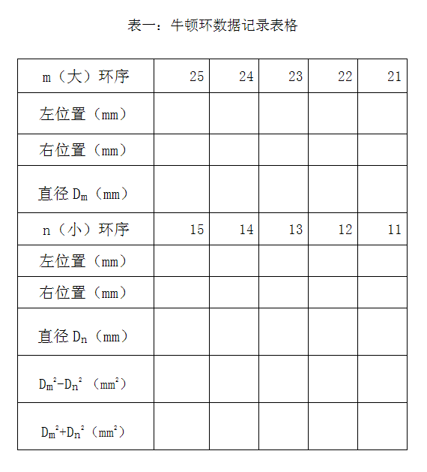
牛顿环仪数据记录和处理
1.用逐差法进行数据处理
计算R 的最佳值：

Slide 18
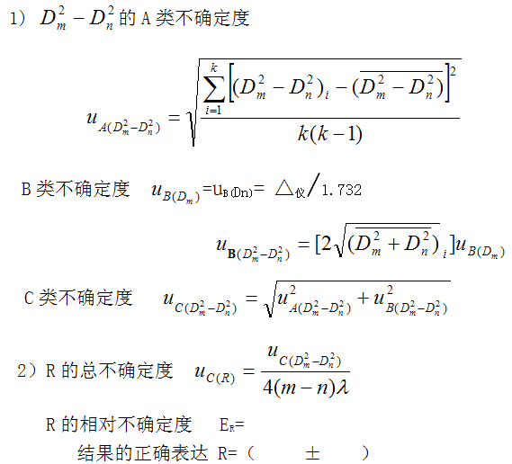
2.等厚干涉不确定度的评定
根据计算公式 ， λ 视为常量, （ m-n）视为定值, 将D_{m}²-D_{n}² 视为整体。
不确定度的评定：

Slide 19
3．测细丝直径 d (设计实验）
要求：1.读懂劈尖 实验原理，详细写出自己的设计实验思路
2.设计实验步骤（选用仪器、测量方法、测量次数）
3.记录实验数据表格
4.用逐差法进行处理数据
5.计算细丝直径d的最佳值
6.推出d不确定度的传递关系式

Slide 20
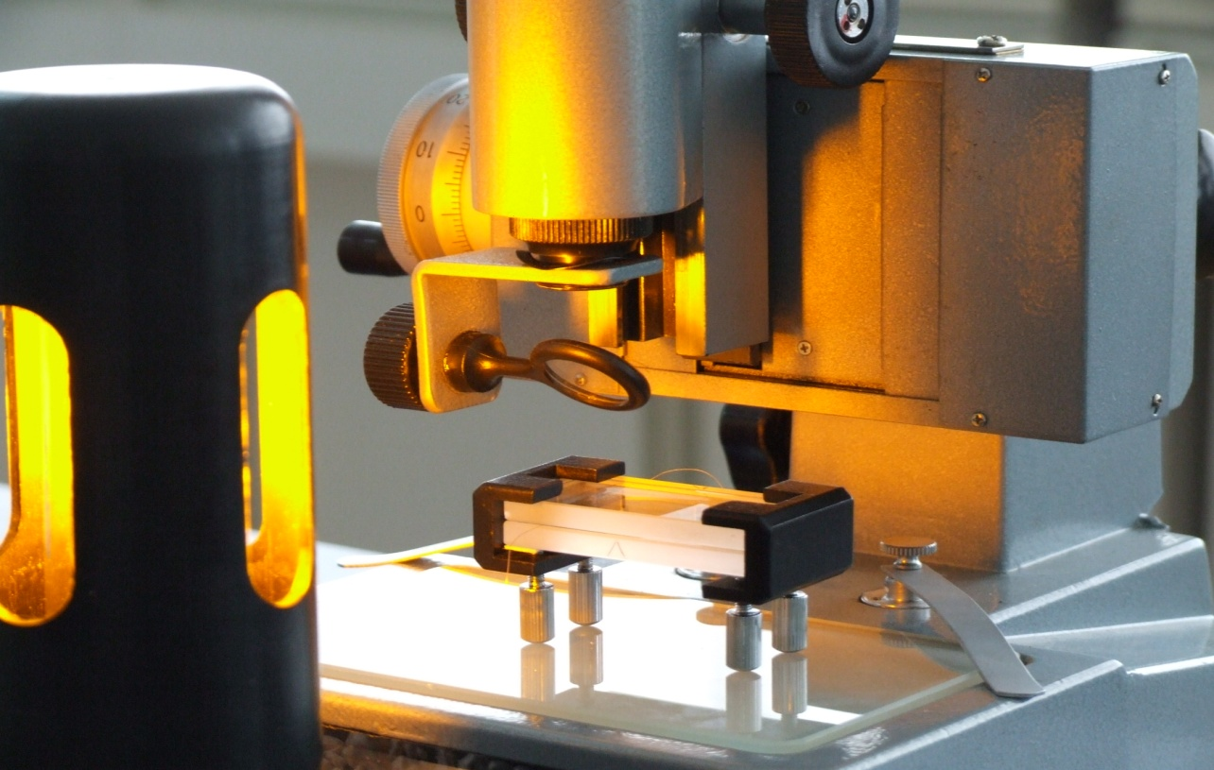
提示：
（1）细丝夹在两块平板玻璃的一端，另一端直接接触，形成劈尖,然将被测后置于显微镜的载物台上，将调节螺丝朝下，如下图所示：

Slide 21
（2）调节显微镜和钠光灯位置，能看清十字叉丝、干涉条纹、玻璃板交线和细丝，如下图所示
L
玻璃板交线
细丝

Slide 22
四、注 意 事 项
1.调节薄膜厚度时，螺旋不可旋得过紧，以免接触点压力 过大引起镜面弹性形变
2.调焦过程中应该先将读数显微镜调下，然后向上调焦，以免压坏牛顿环仪和劈尖。
3.在测量劈尖干涉条纹的间距（或垂直距离）L₀时，纵丝每次应与明、暗条纹的交界线重合；测量劈尖长度L时，劈尖棱边和纸片处均以内侧位置为准。

Slide 23
4. 读数显微镜的量程较短（5cm左右），每次测量前均应将显微镜镜筒放置在主刻度尺的适当位置，以避免未测量完成而镜筒却已移到了主刻度尺的端头。
5.测量读数时，为避免转动部件的螺纹间隙产生的空程误差，测微鼓轮只能向一个方向旋转，中途不可倒转。
6.在数条纹的过程中发现条纹数错，必须重测。
7.实验完毕应将牛顿环仪和劈尖上的螺旋松开，以免发生变形。

Slide 24
五、思考题
1．从牛顿环仪透射出到环底的光能形成干涉条纹吗？如果能形成干涉环，则与反射光形成的条纹有何不同？
2．实验中为什么要测牛顿环直径，而不测其半径？
3．在使用读数显微镜时，怎样判断是否消除了视差？使用时最主要的注意事项是什么？
4．如何用劈尖干涉检验光学平面的表面质量？

